Slide 2
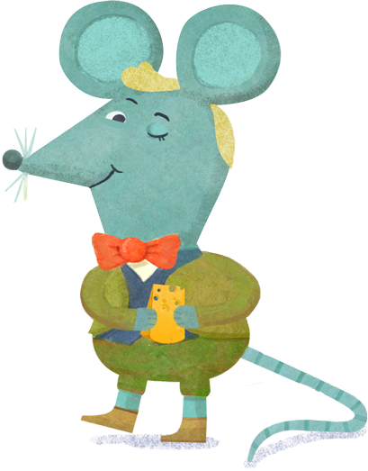
Здравствуйте, ребята! Давайте повторим то, что уже знаем.

Slide 4
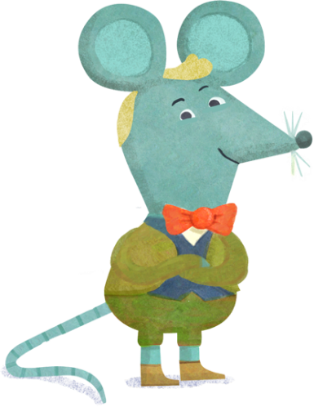
Подберите антонимы к слову влетел.
В первом предложении подчеркните основу предложения.
Во втором предложении поставьте ударение в словах и подчеркните безударные гласные.
Предложения перепутались. Помогите им найти свои места и запишите получившийся текст.
Ласточка позвала других ласточек и выгнала стрижа.
Влетел в гнездо стриж и сел.
Ласточка строила гнездо.

Slide 6
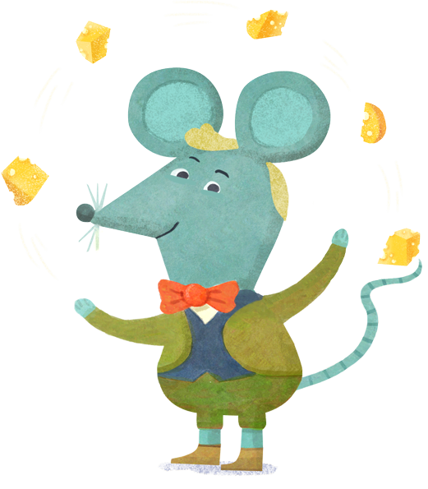
Поиграем!
Если я называю слова-синонимы, то вам нужно подпрыгнуть.
Если слова-антонимы, то нужно присесть.

Slide 9
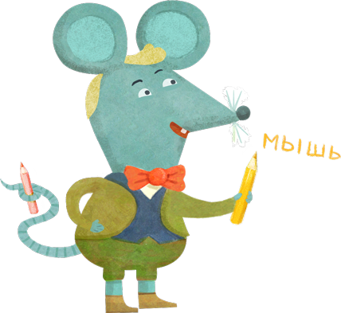
Из каждого четверостишия выпишите
пару слов-антонимов.
Любопытный карапуз
Изучал продуктов вкус,
Но из всех запомнил только
Сладкий торт и перец горький.
Нынче пасмурный день был,
Глеб взял зонт, а Лев забыл.
Дождь пролился неплохой.
Лев весь мокрый, Глеб сухой!
Очень толстый червячок
Яблоку прогрыз бочок.
С тонким он теперь соседом
О скворцах ведёт беседу.
Длинный сарафан для Маши,
Чтоб была всех в мире краше.
А короткий - для Алёнки,
Её маленькой сестрёнки.
«Ох, - вздыхает пёс голодный, -
Съесть могу кого угодно!»
Сытый же ему в ответ:
«Ну, тогда меня здесь нет».

Slide 12
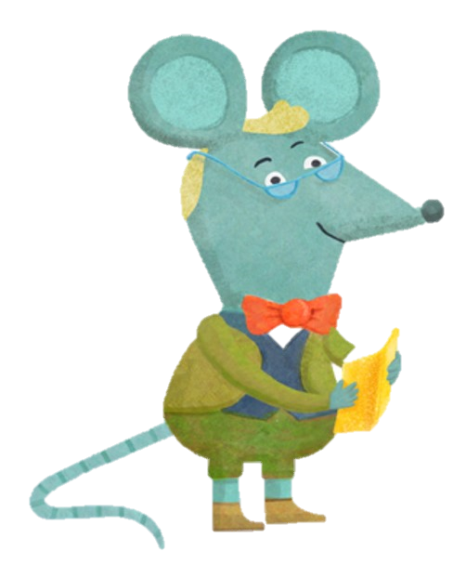
Что показалось немного трудным?
Спасибо, ребята, за урок! До новых встреч!
Что вам особенно понравилось на уроке?
Что такое синонимы? Приведите примеры синонимов.
На какой вопрос мы отвечали сегодня на уроке?

Slide 13
Домашнее задание: РТ с. 22 №43-45

Slide 14
